Slide 1
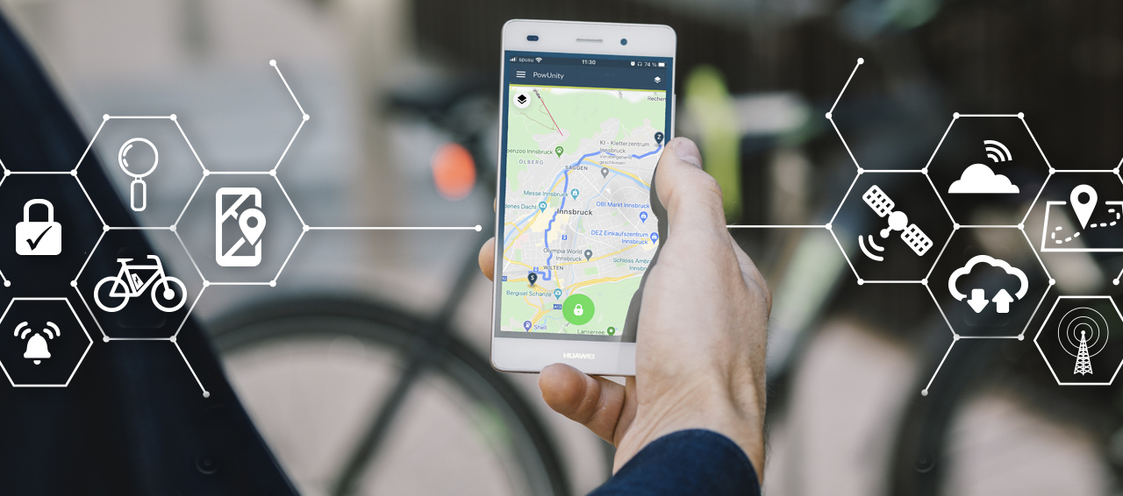
APP-ENTWICKLUNG Mit Android Studio
Campus Sontheim
Teil 1: Entwurfskonzepte, Prototyping und Projektmanagement
Christian Deme / Fakultät Informatik / Angewandte Informatik / Prof. Dr.-Ing. Wolfgang Hess | WiSe 2024/25
06.11.2024

Slide 2

Motivation
Campus Sontheim

Slide 3
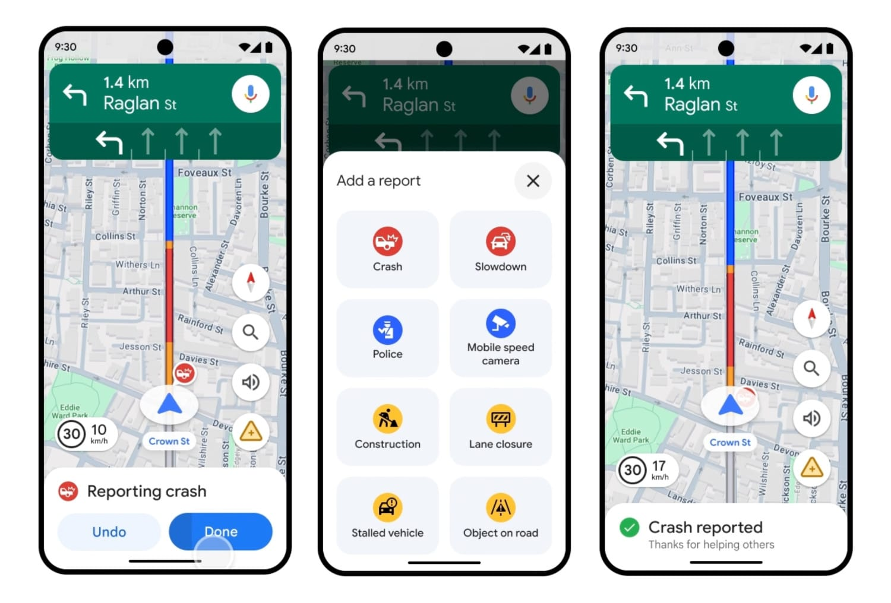
Motivation

Slide 4

Motivation
Wie kann eine App entwickelt werden, so dass folgende Eigenschaften zutreffen?
funktional
benutzerfreundlich
hochqualitatives Design

Slide 5
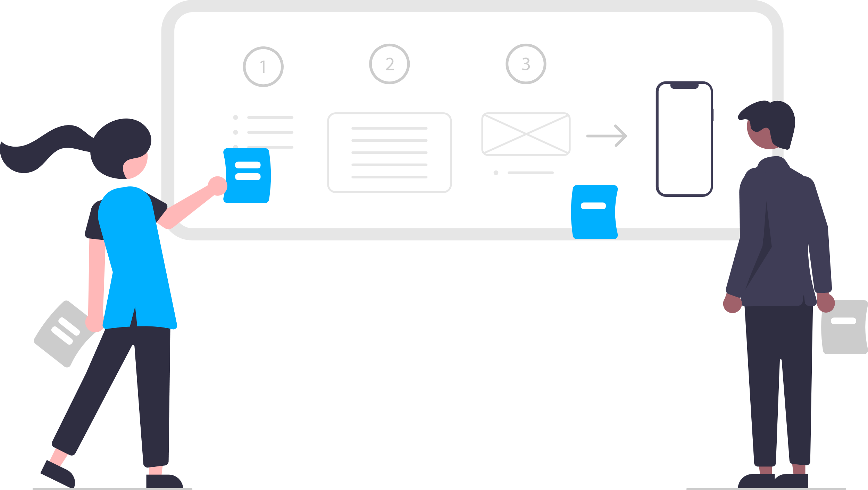
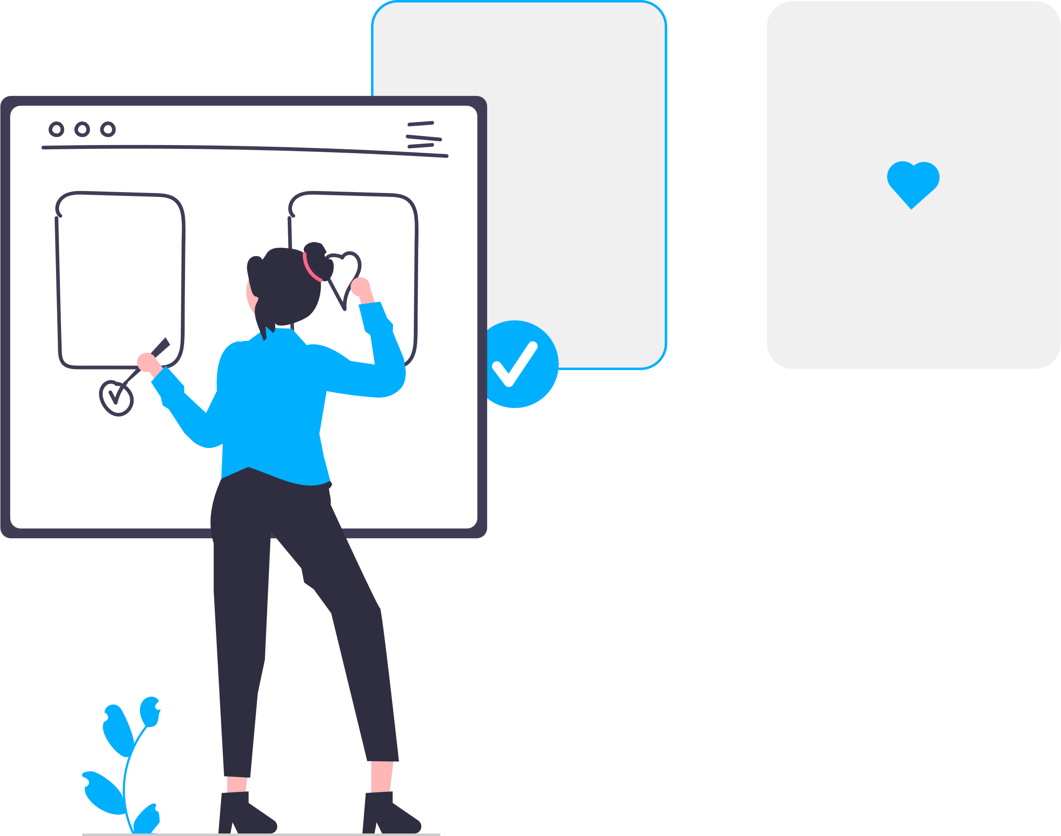

Entwicklung einer Idee
Prototyping
Entwicklung

Slide 6

Motivation
Entwurfskonzepte
Design Thinking
User Requirements Engineering

Slide 7

DESIGN THINKING
Campus Sontheim

Slide 8
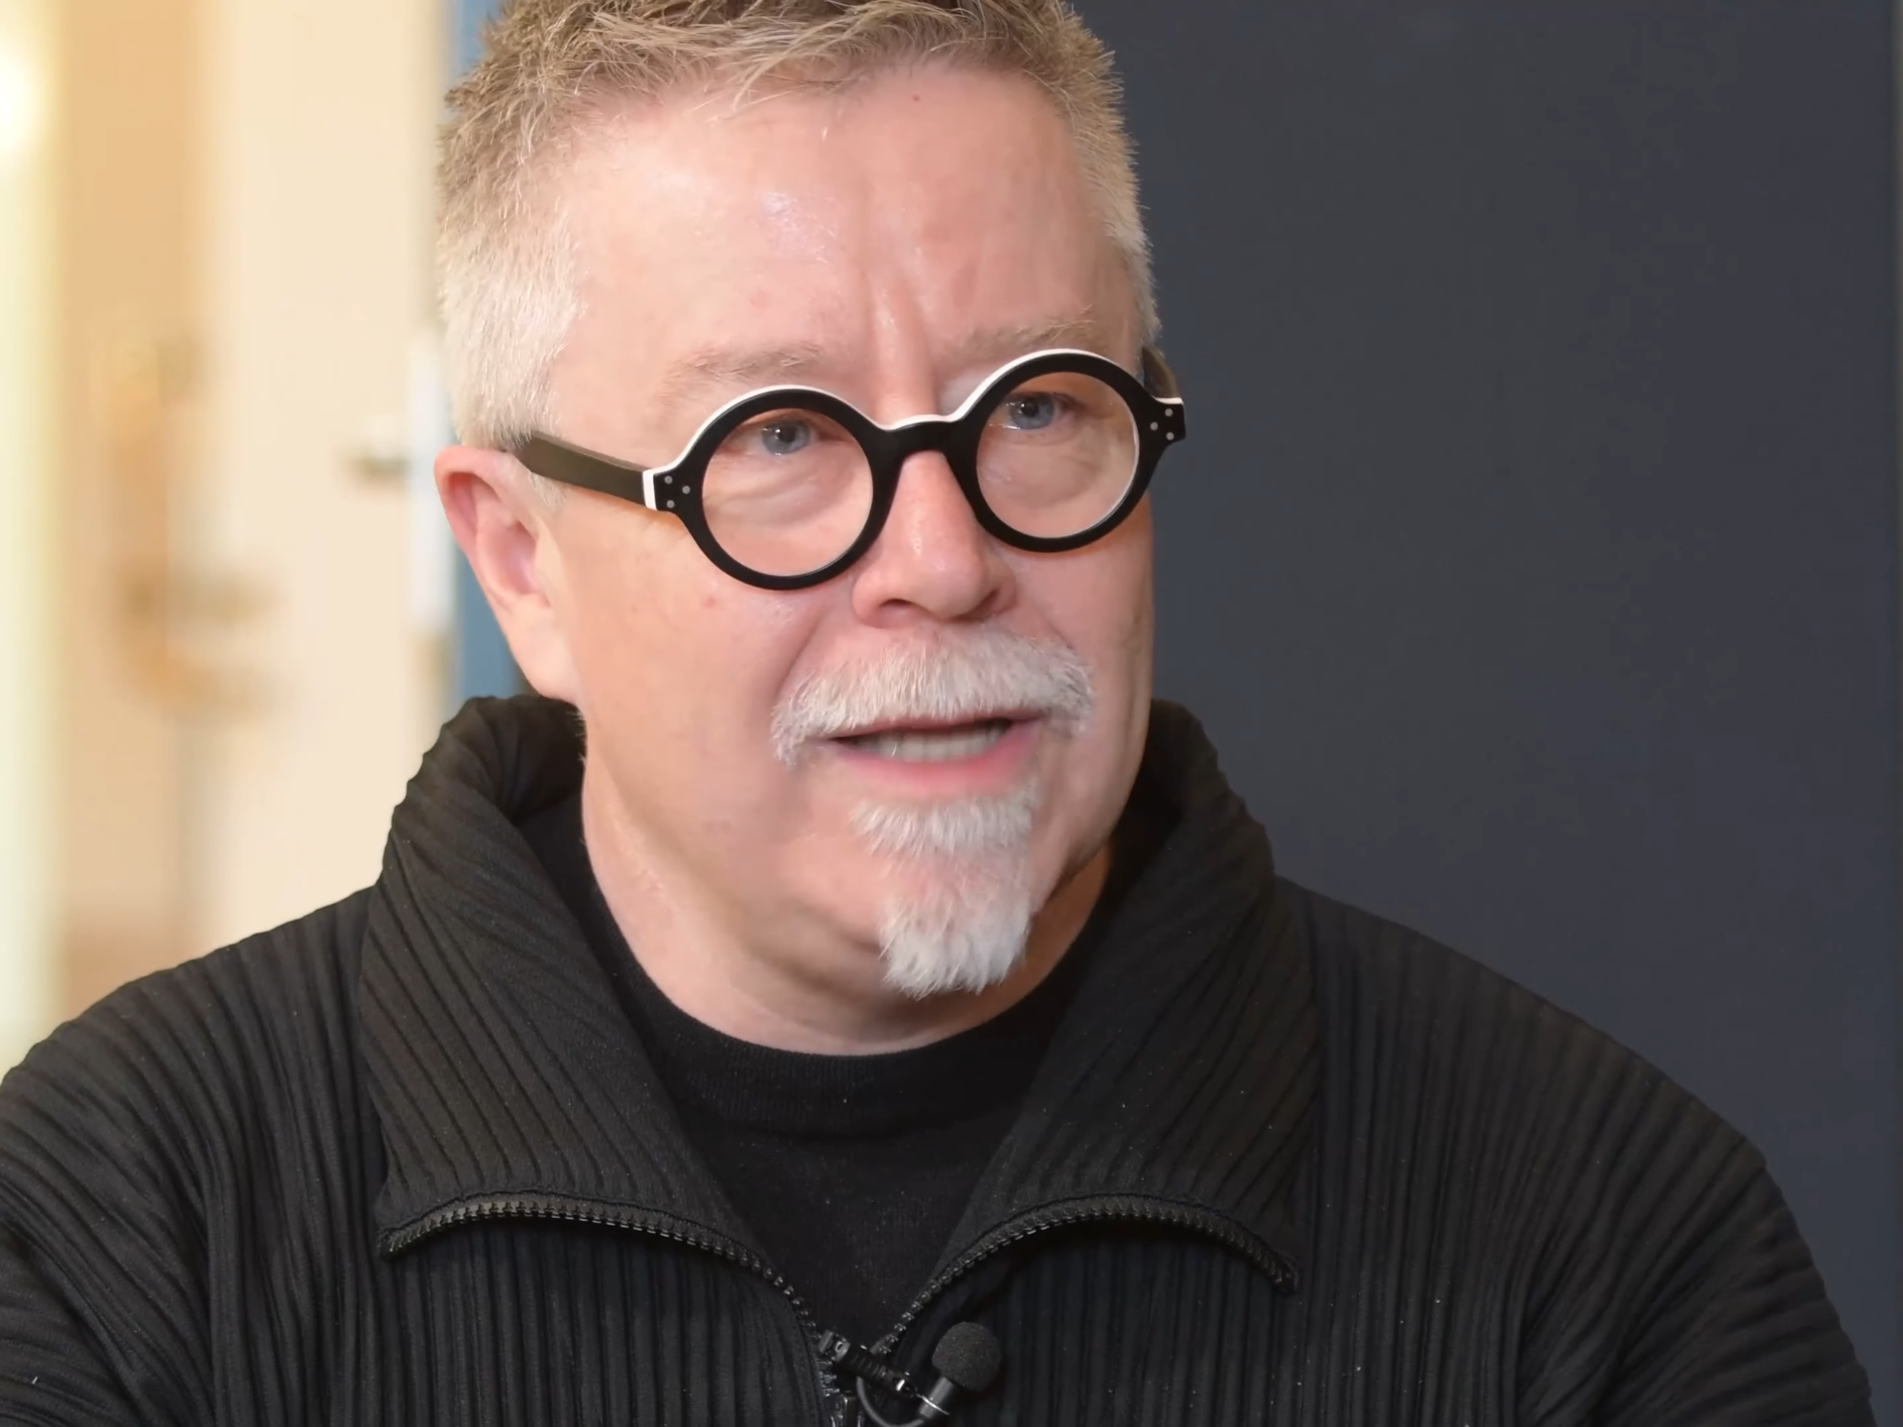
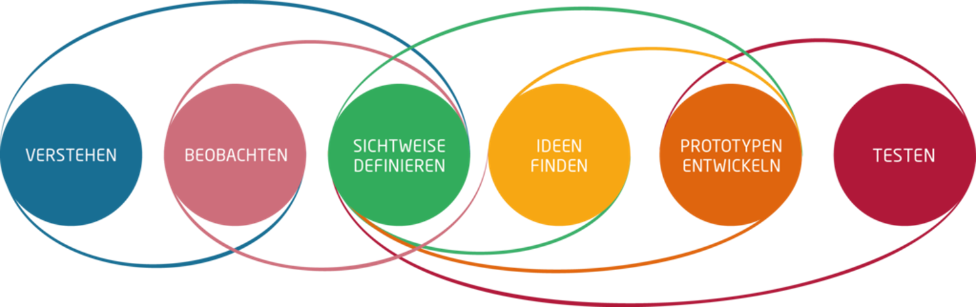
DESIGN THINKING
VERSTEHEN
SICHTWEISE
DEFINIEREN
IDEEN-
FINDUNG
PROTOTYP
ENTWICKELN
TESTEN
Begriff geprägt von Tim Brown, englischer Industriedesigner von IDEO (internationale Design- und Innovationsberatung)
“Lösen von Problemen ist effektiver, wenn Menschen verschiedener Disziplinen in einem Umfeld zusammenarbeiten, das die Kreativität fördert”
„“

Slide 9
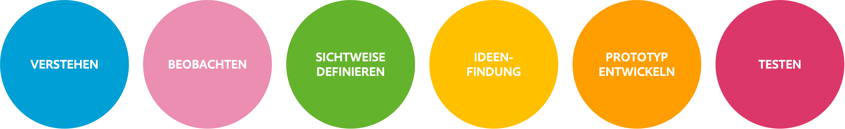
DESIGN THINKING
VERSTEHEN
BEOBACHTEN
SICHTWEISE
DEFINIEREN
IDEEN-
FINDUNG
PROTOTYP
ENTWICKELN
TESTEN

Slide 10
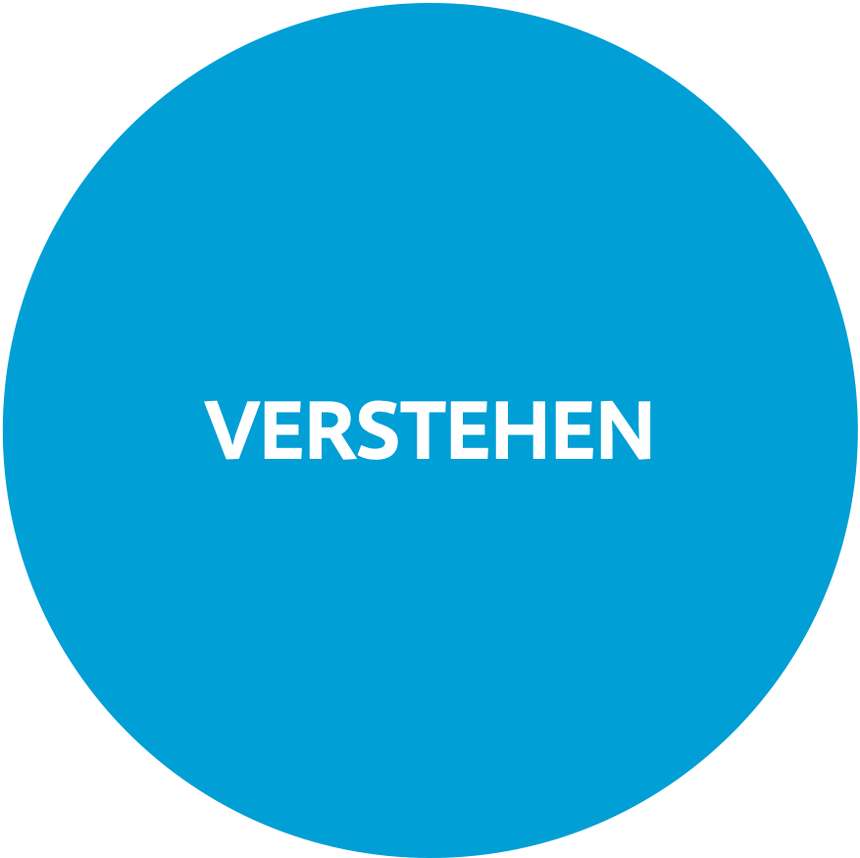
Verstehen
EMPATHIE
SICHTWEISE
DEFINIEREN
IDEEN-
FINDUNG
PROTOTYP
ENTWICKELN
TESTEN
Verständnis für das Problem entwickeln
Expertenmeinungen einholen
Nicht nur auf eigene Annahmen verlassen
Ganzes Team auf einen Stand bringen

Slide 11
Beobachten
EMPATHIE
SICHTWEISE
DEFINIEREN
IDEEN-
FINDUNG
PROTOTYP
ENTWICKELN
TESTEN
Hineinversetzen in den Nutzer
Analyse durch Interview, Rollenspiel

Slide 12
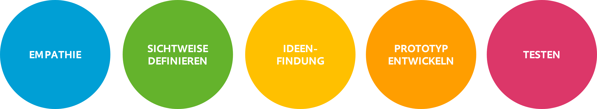
SICHTWEISE DEFINIEREN
EMPATHIE
SICHTWEISE
DEFINIEREN
IDEEN-
FINDUNG
PROTOTYP
ENTWICKELN
TESTEN
Beobachtungen analysieren und zusammenfassen
Definition von Kernproblemen in einer menschenzentrierten Sichtweise
„Wie könnten wir ..., damit …?“

Slide 13
IDEENFINDUNG
EMPATHIE
SICHTWEISE
DEFINIEREN
IDEEN-
FINDUNG
PROTOTYP
ENTWICKELN
TESTEN
Methoden zum Finden von neuen Ideen:
Mindmaps
Brainstorming
Recherche

Slide 14
PROTOTYP ENTWICKELN
EMPATHIE
SICHTWEISE
DEFINIEREN
IDEEN-
FINDUNG
PROTOTYP
ENTWICKELN
TESTEN
Darstellung spezifischer Funktionen des Produkts
Inkrementielle Untersuchung und Weiterentwicklung des Produkts

Slide 15
TESTEN
EMPATHIE
SICHTWEISE
DEFINIEREN
IDEEN-
FINDUNG
PROTOTYP
ENTWICKELN
TESTEN
Testen des Prototypen auf Funktionalität
Präsentation des Prototypen
A/B-Test, User-Test
Einholen von Feedback
Wurden alle Anforderungen erfüllt?

Slide 16
VORTEILE
EMPATHIE
SICHTWEISE
DEFINIEREN
IDEEN-
FINDUNG
PROTOTYP
ENTWICKELN
TESTEN
Nutzerzentrierung
Innovative Ideen werden generiert
Unerkannte Potenziale (hinsichtlich Verbesserungen und Mitarbeiter*innen) werden aufgedeckt
Entwicklung von ersten Ergebnissen in kurzer Zeit
Stärkung der Akzeptanz der Ergebnisse durch gemeinsames Erarbeiten (bottom up)
Positive Fehlerkultur wird gefördert
Enge Einbindung des Kunden

Slide 17
Nachteile
EMPATHIE
SICHTWEISE
DEFINIEREN
IDEEN-
FINDUNG
PROTOTYP
ENTWICKELN
TESTEN
Der Zeitaufwand scheint erst einmal sehr hoch
Unter Umständen entstehen Kosten für Arbeitseinsatz, Moderation und Raum

Slide 18
USER REQUIREMENTS ENGINEERING
Campus Sontheim

Slide 19
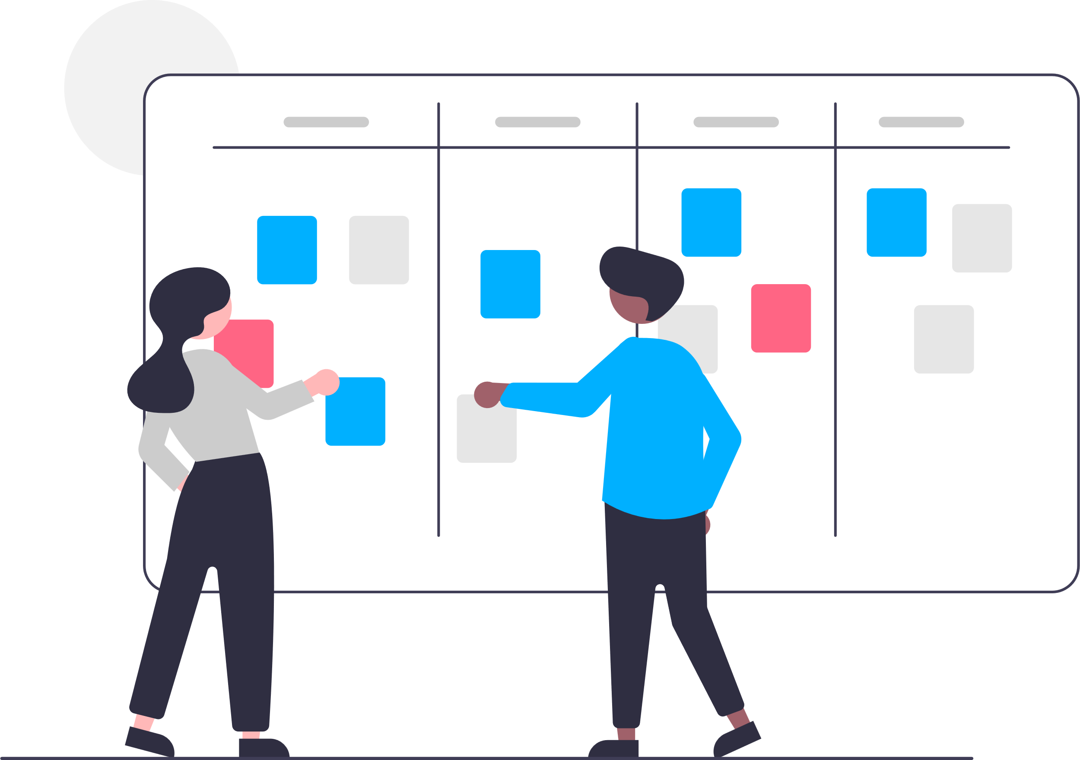
User Requirements Engineering
Auf deutsch: Anforderungsanalyse
Teil der Software Requirements Specification (SRS), ein Standard zur Spezifikation von Software
Prozess der Ermittlung der genauen Anforderungen an gesamtes Projekt
Funktionale und nicht-funktionale Anforderungen
Schnittstellendesign

Slide 20
Funktionale Anforderungen
Was soll das Produkt können, um einen funktionalen Mehrwert zu bieten?
Beispiele für eine GPS-App:
Aktuelle Position des Nutzers anzeigen
Echtzeit-Verkehrsinformationen wie Staus, Baustellen und Unfälle entlang der Route erhalten
Dauer der kürzesten Route

Slide 21

Funktionale Anforderungen
Was soll das Produkt können, um einen funktionalen Mehrwert zu bieten?
Beispiele für eine GPS-App:
Aktuelle Position des Nutzers anzeigen
„Als [Rolle] möchte ich [Ergebnis], damit [Wert].“
„Als Nutzer möchte ich mir meine aktuelle Position anzeigen lassen, damit ich sehen kann, wo ich mich gerade befinde.“

Slide 22
Nicht-Funktionale Anforderungen
Wie soll das Produkt seine Aufgaben erfüllen?
Beispiele für eine GPS-App
Leistungsfähigkeit: „Die App soll die Route innerhalb von maximal 2 Sekunden berechnen, nachdem der Nutzer Start- und Zielort eingegeben hat."
Datenschutz und Sicherheit: „Alle Standortdaten des Nutzers sollen ausschließlich lokal gespeichert und nur mit expliziter Zustimmung an Server übertragen werden.”
Weitere nicht-funktionale Anforderungen:
Zuverlässigkeit, Benutzerfreundlichkeit, Kompatibilität

Slide 23
PROTOTYPING
Campus Sontheim

Slide 24
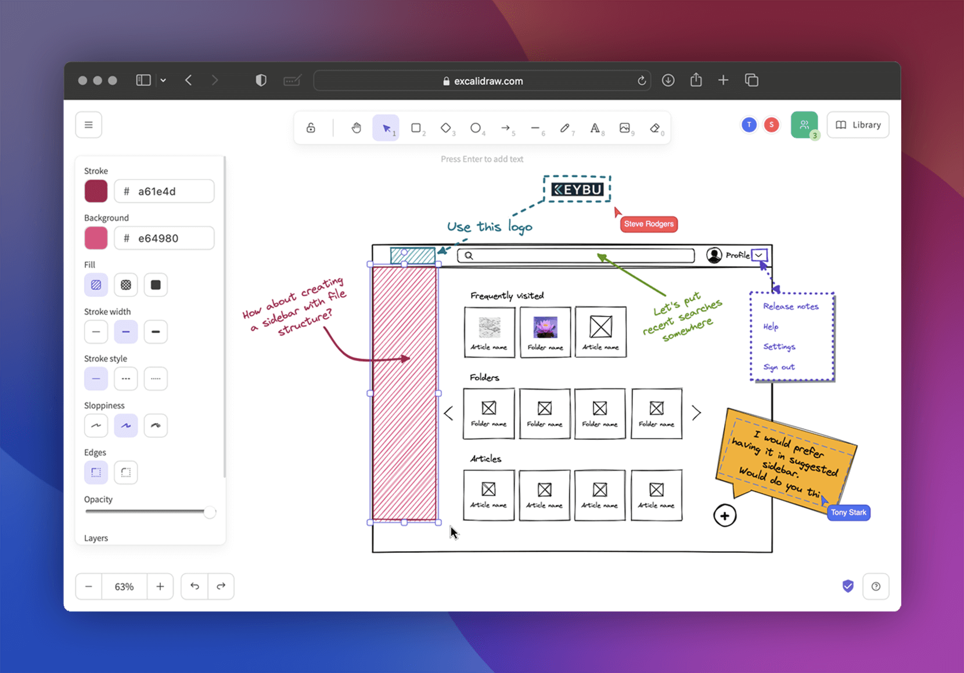

Slide 25
WIREFRAMES
Wireframe: „Drahtgittermodell“
Möglichkeit, das Design einer App oder Website zu visualisieren oder die Elemente eines neuen Projekts abzubilden
Kann dadurch schnell Schwächen in der Benutzererfahrung aufdecken
Die „erste Stufe des Designprozesses“
Tools: Excalidraw, Miro

Slide 26
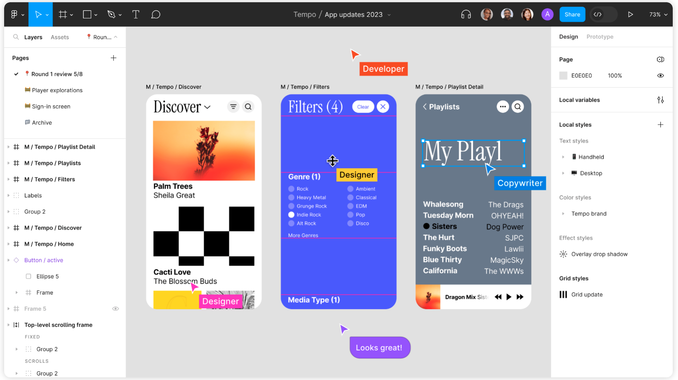


Slide 27
MOCKUPS
Mockup: „Attrappe/Vorführmodell“
Wird verwendet, um ein Design und/oder (Teil-)Funktionen eines geplanten oder bereits eingeführten Produktes zu demonstrieren
Es ergibt sich ein Überblick über alle Bestandteile, die das fertige Produkt aufweisen soll
Tools: Figma, Adobe XD

Slide 28
PROJEKTMANAGEMENT
Campus Sontheim

Slide 29
PROJEKTMANAGEMENT
Campus Sontheim
„“
Ziel von Projektmanagement ist es, Projekte zum Erfolg zu führen. Es umfasst die Gesamtheit von Führungsaufgaben, Führungsorganisation, Führungstechniken und -mitteln für die Initiierung, Definition, Planung, Steuerung und den Abschluss von Projekten (vgl. auch DIN 69901-5 oder siehe BMI Praxisleitfaden*).
Bundesverwaltungsamt

Slide 30
PROJEKTMANAGEMENT
Campus Sontheim
Ein systematisches Projektmanagement soll sicherstellen, dass
projektwürdige Vorhaben auch entsprechend definiert und durchgeführt werden,
Projektteams ergebnisorientierter arbeiten und ihre Problemlösungskompetenz erhöhen,
die Zusammenarbeit bei komplexen Vorhaben effektiv gestaltet und koordiniert wird,
sich die Beschäftigten mit ihrer Projektarbeit identifizieren und ihr Sinn für Eigenverantwortung und effektives Arbeiten wächst.
der aktuelle Projektstatus jederzeit transparent und nachvollziehbar ist.

Slide 31
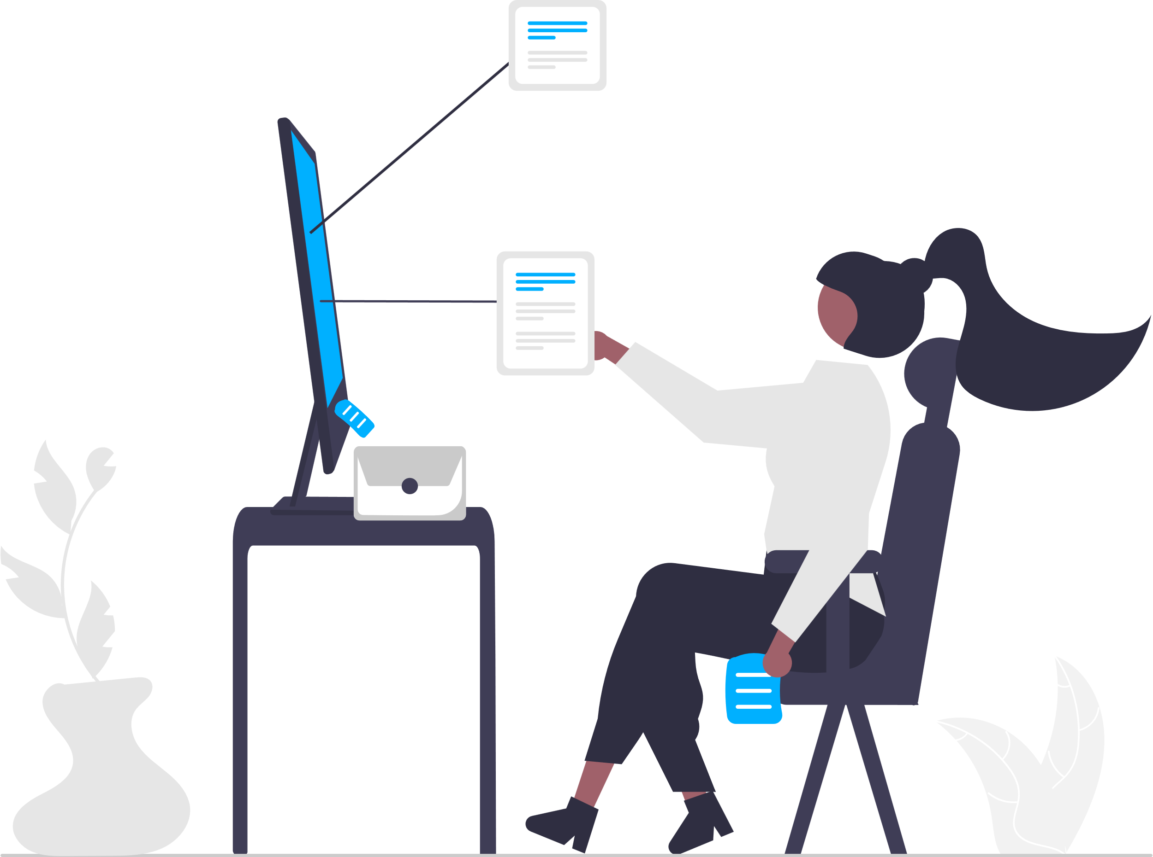
PROJEKTMANAGEMENT
Campus Sontheim
Wichtig: es gibt nicht DIE Methode!
Arten von Projektmanagement:
Klassisches Projektmanagement
Agiles Projektmanagement
Hybrides Projektmanagement

Slide 32
PROJEKTMANAGEMENT
Campus Sontheim
Klassisches Projektmanagement
zu Projektbeginn ein definierter Endzustand bzw. ein Projektergebnis beschrieben und weitestgehend vorab geplant
Vorgaben, wie was erreicht werden soll, Ressourcen klar zugeteilt, Kosten schon im Voraus abgeschätzt
Gefahr: Projekte laufen aus dem Ruder, weil sie viel teurer als geplant werden, weil sie viel länger als geplant dauern

Slide 33
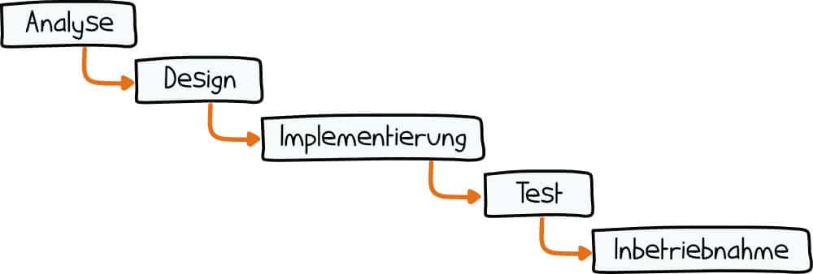
PROJEKTMANAGEMENT
Campus Sontheim
Klassisches Projektmanagement
Methode: Wasserfallmodell

Slide 34
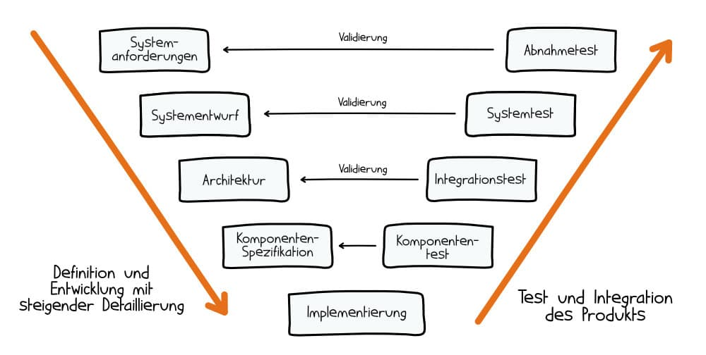
PROJEKTMANAGEMENT
Campus Sontheim
Klassisches Projektmanagement
Methode: V-Modell

Slide 35
PROJEKTMANAGEMENT
Campus Sontheim
Agiles Projektmanagement
zu Projektstart kein detailliert beschriebenes Projektergebnis erwartet
Projektumfang wird iterativ in kurzen Intervallen immer wieder überprüft und flexibel angepasst
ermöglicht eine schrittweise und flexible Projektentwicklung, schneller verwendbare Projektergebnisse und eine höhere Kundenzufriedenheit durch passgenaue Lösungen

Slide 36
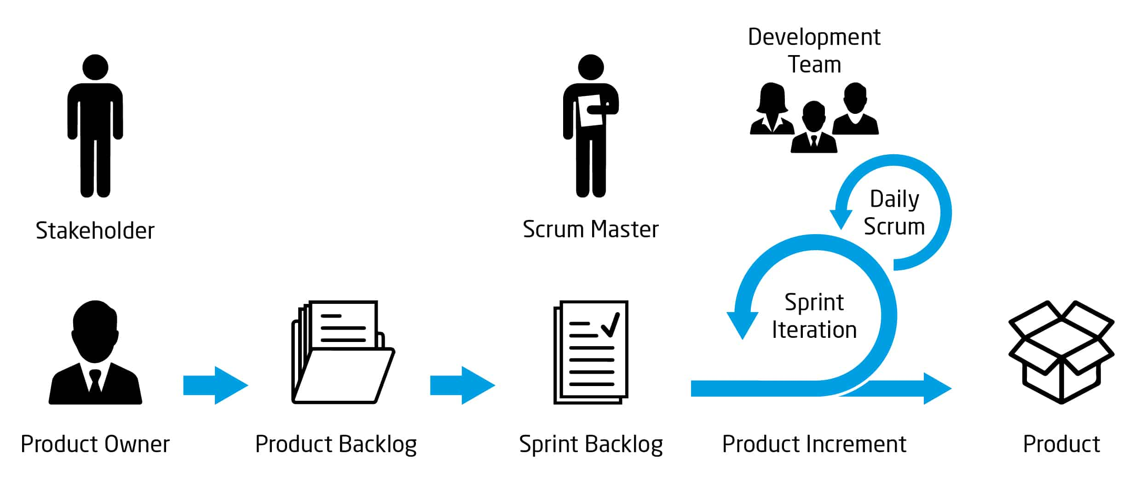
PROJEKTMANAGEMENT
Campus Sontheim
Agiles Projektmanagement
Methode: Scrum

Slide 37
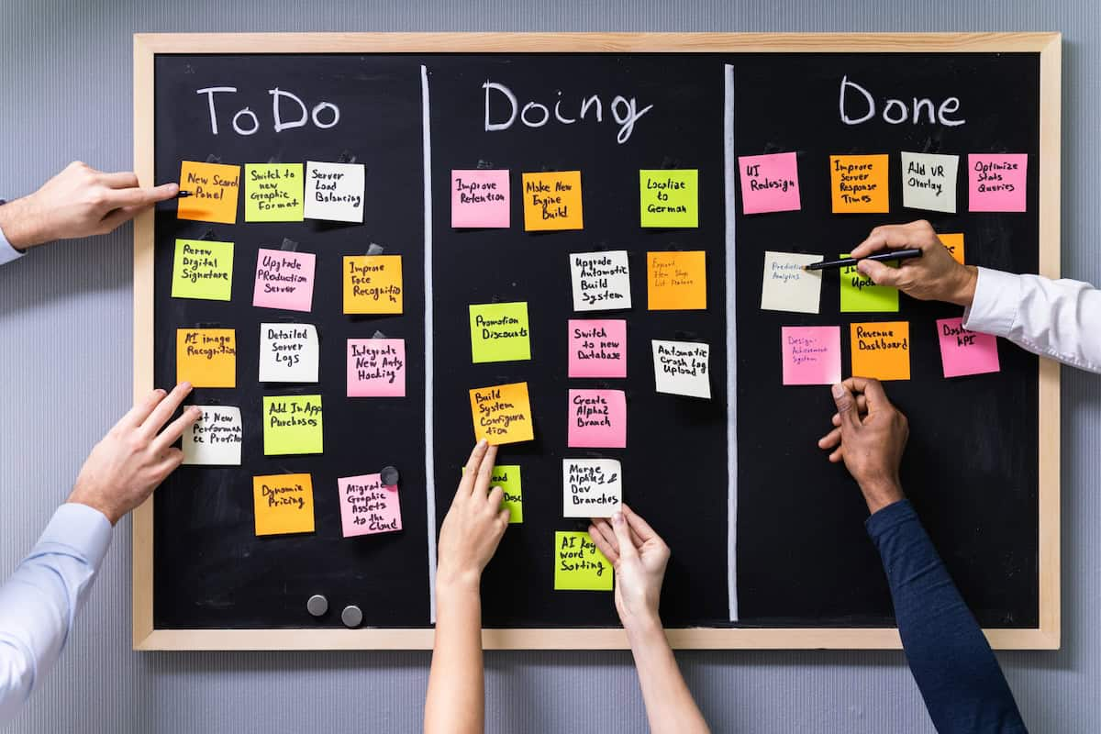
PROJEKTMANAGEMENT
Campus Sontheim
Agiles Projektmanagement
Methode: Kanban

Slide 38
PROJEKTMANAGEMENT
Campus Sontheim
Hybrides Projektmanagement
Mischform aus klassischem und agilem Projektmanagement
Besonderheiten der beiden Ansätze werden sinnvoll kombiniert, um bestmöglich und angemessen auf die Projektanforderungen hin zu reagieren
Beispiel: komplexe Teilprojekte oder Arbeitspakete werden agil verwaltet, während das Gesamtprojekt klassisch gesteuert wird

Slide 39
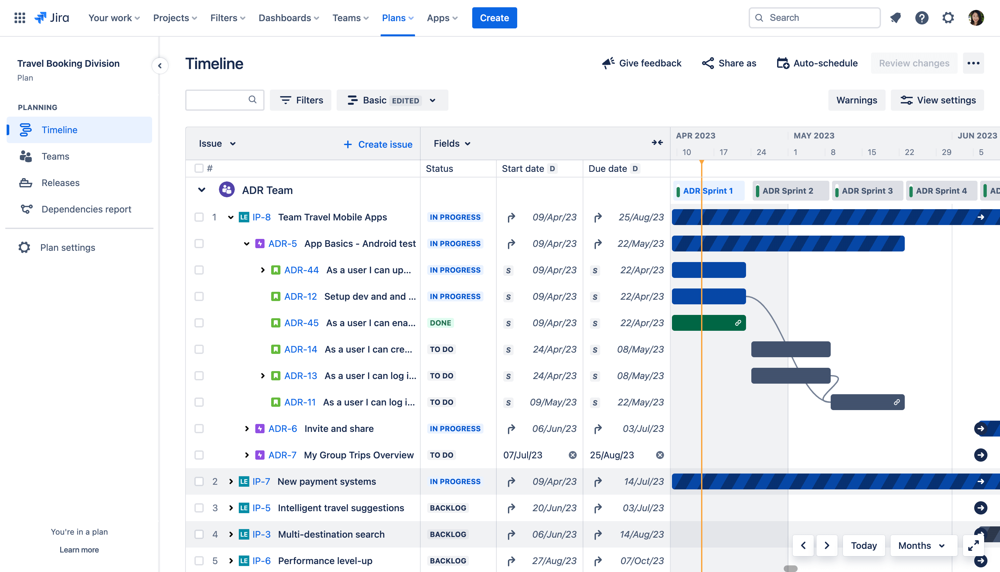
PROJEKTMANAGEMENT
Campus Sontheim
Tool: Jira

Slide 40
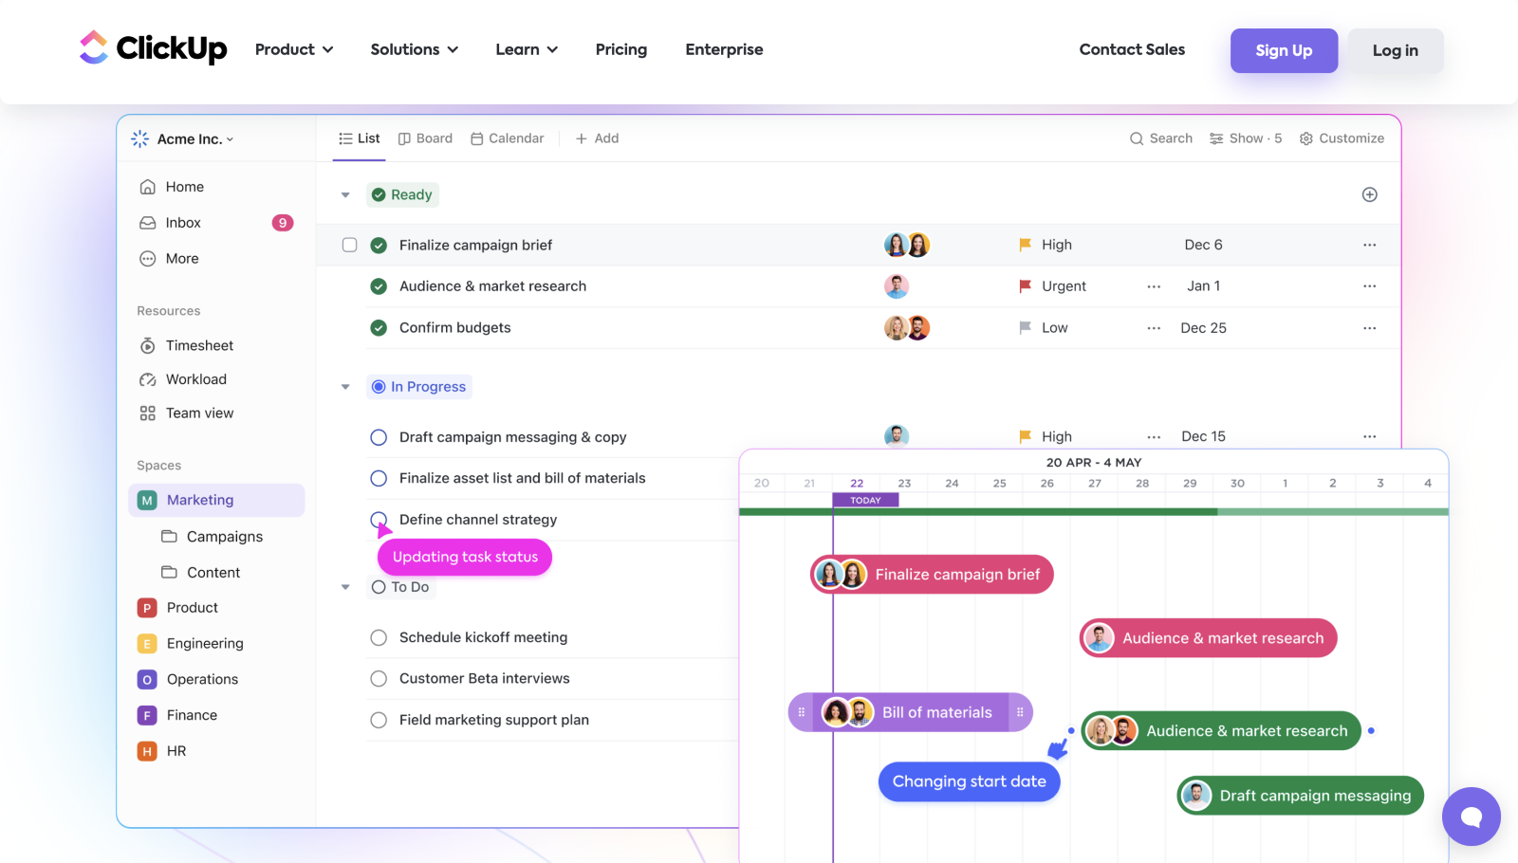
PROJEKTMANAGEMENT
Campus Sontheim
Tool: ClickUp

Slide 41

VIELEN DANK FÜR EURE AUFMErkSAMKEIT!
Bei weiteren Fragen kontaktiert mich bitte unter:
cdeme@stud.hs-heilbronn.de

